Slide 1
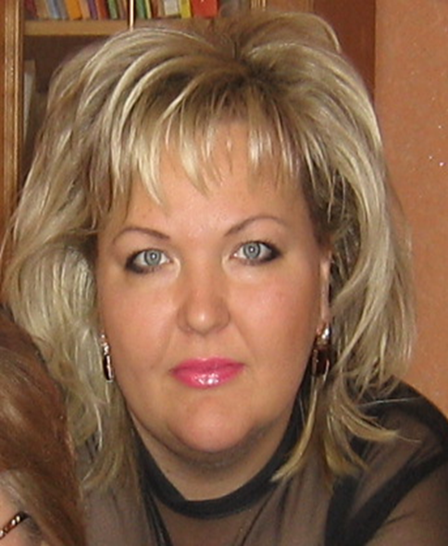
Министерство образования Республики Мордовия

Slide 2
Дата рождения: 26.04.1973 г.
Профессиональное образование: высшее, Мордовский государственный педагогический институт им. М.Е. Евсевьева, ЭВ № 048327,дата выдачи 25 июня 1994 г.,педагогика и психология, методист по дошкольному воспитанию, воспитатель в детском саду; Мордовский государственный университет им.Н.П.Огарева, ДВП № 070396,дата выдачи 28 июня 1995 г., психология, социальная работа, психолог, социальный работник
Педагогический стаж: 25 лет
Стаж педагогической работы в данном учреждении: 25 лет
Стаж педагогической работы
(по специальности): 25 лет

Slide 3
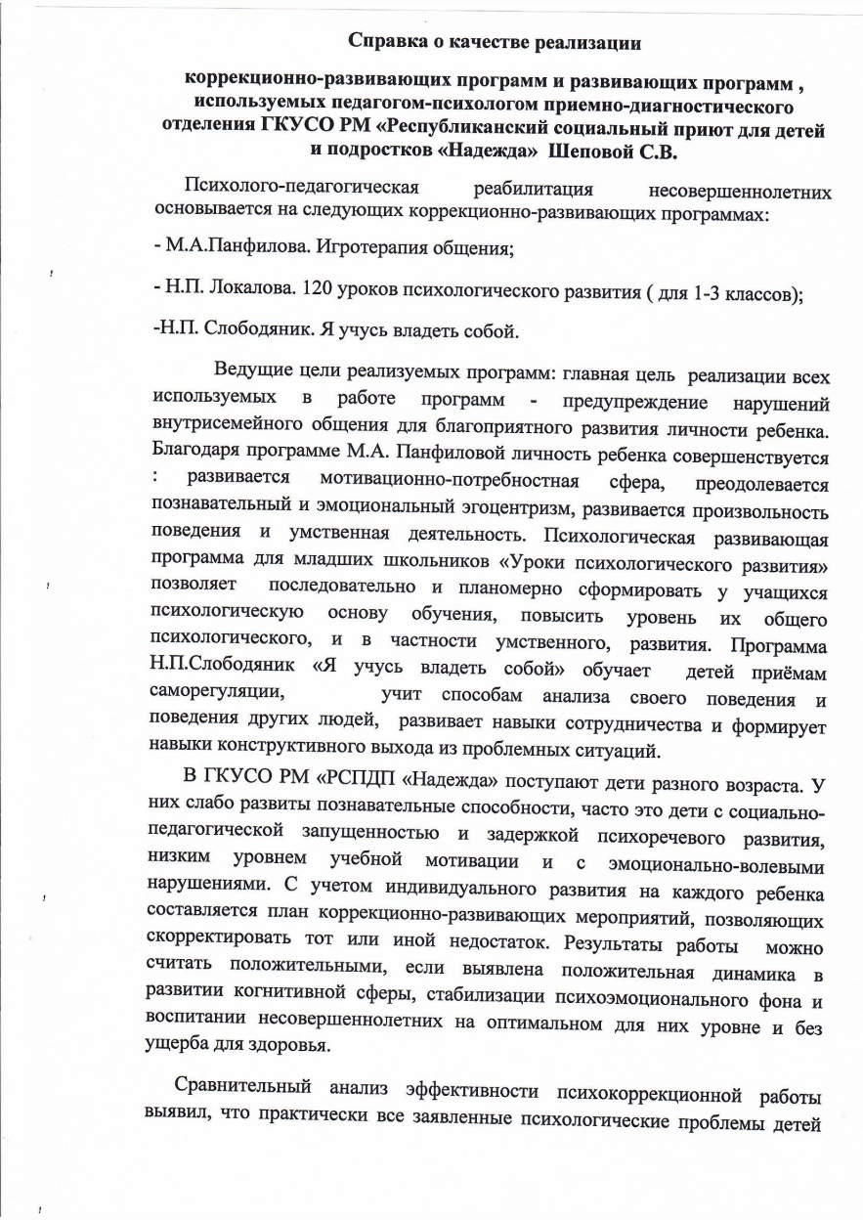
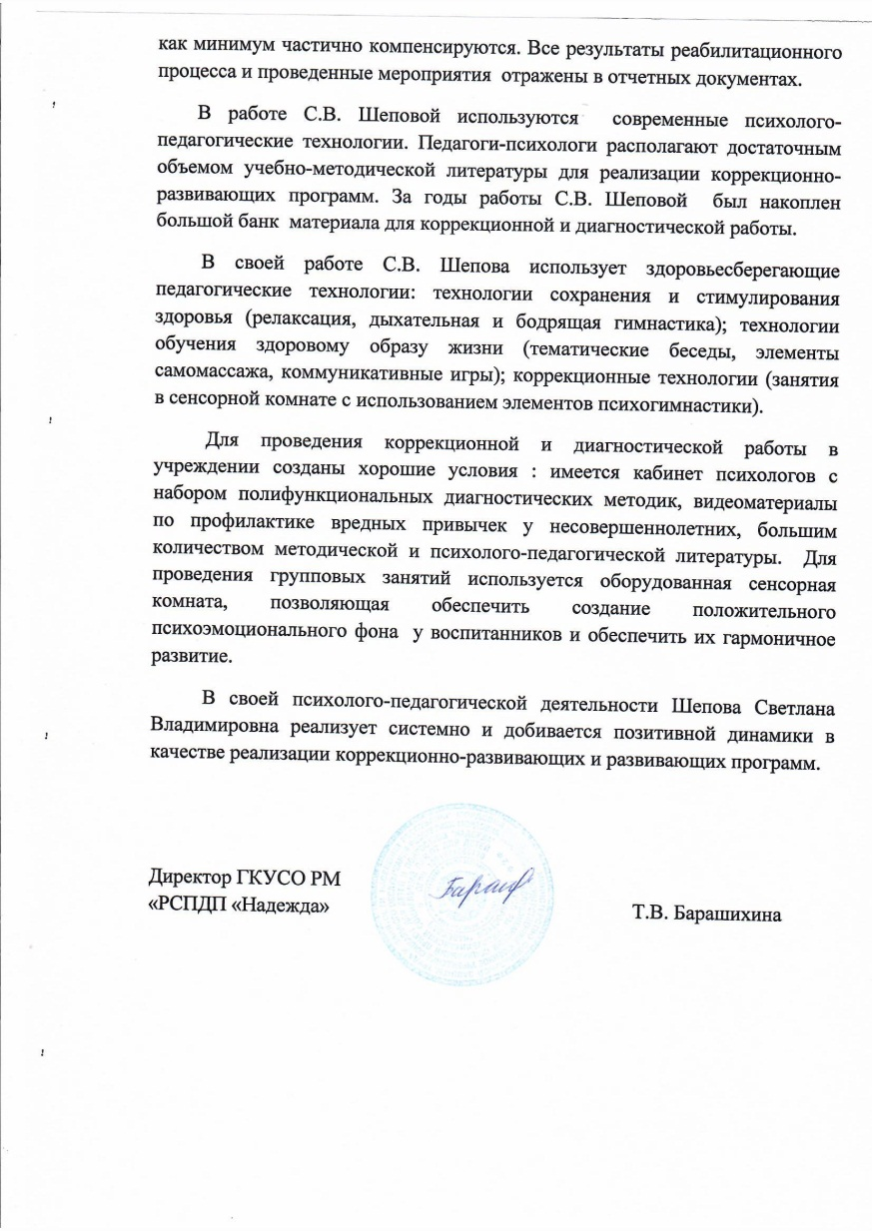
Качество реализации коррекционно-развивающих и развивающих программ

Slide 4
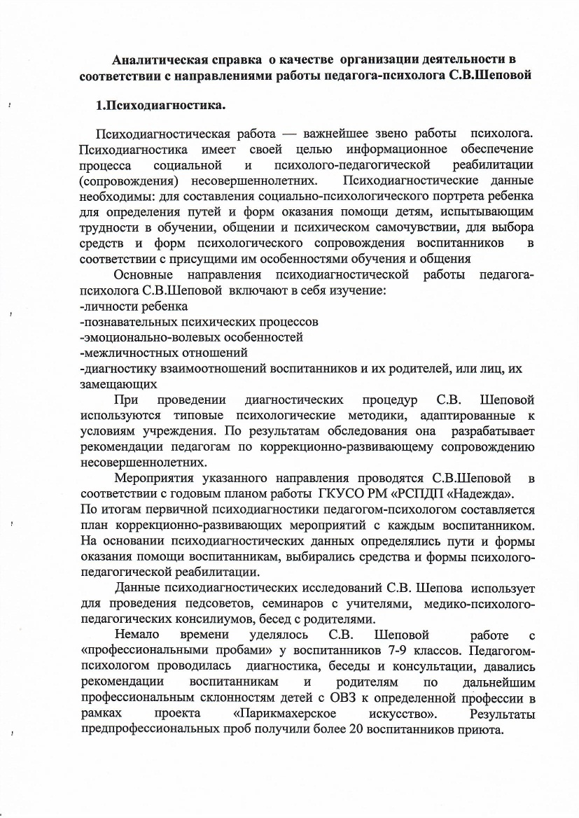
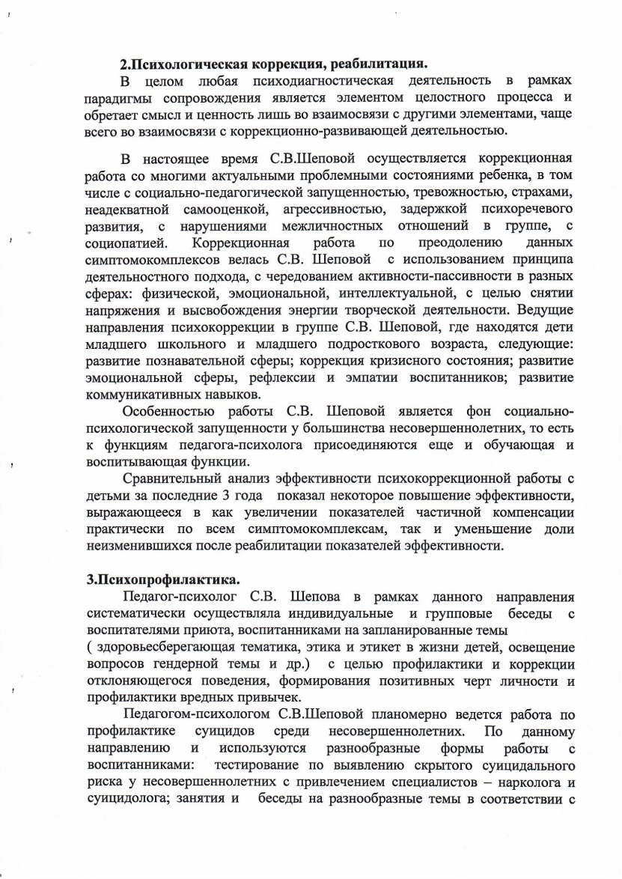
Качество организации деятельности в соответствии с направлениями

Slide 5
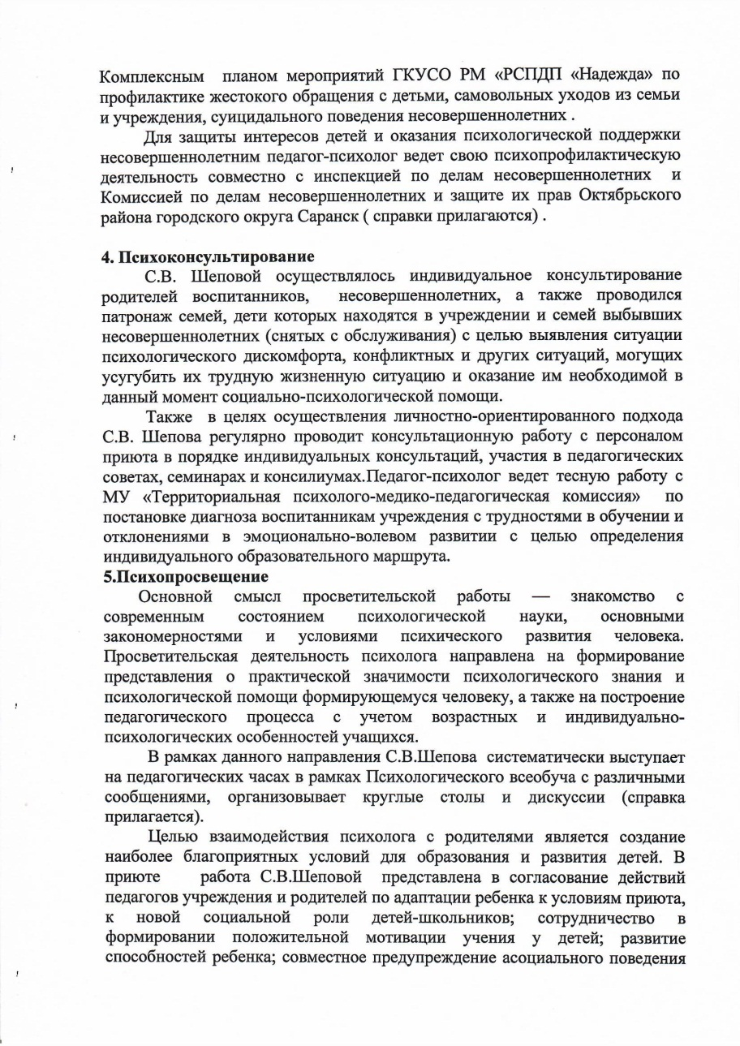
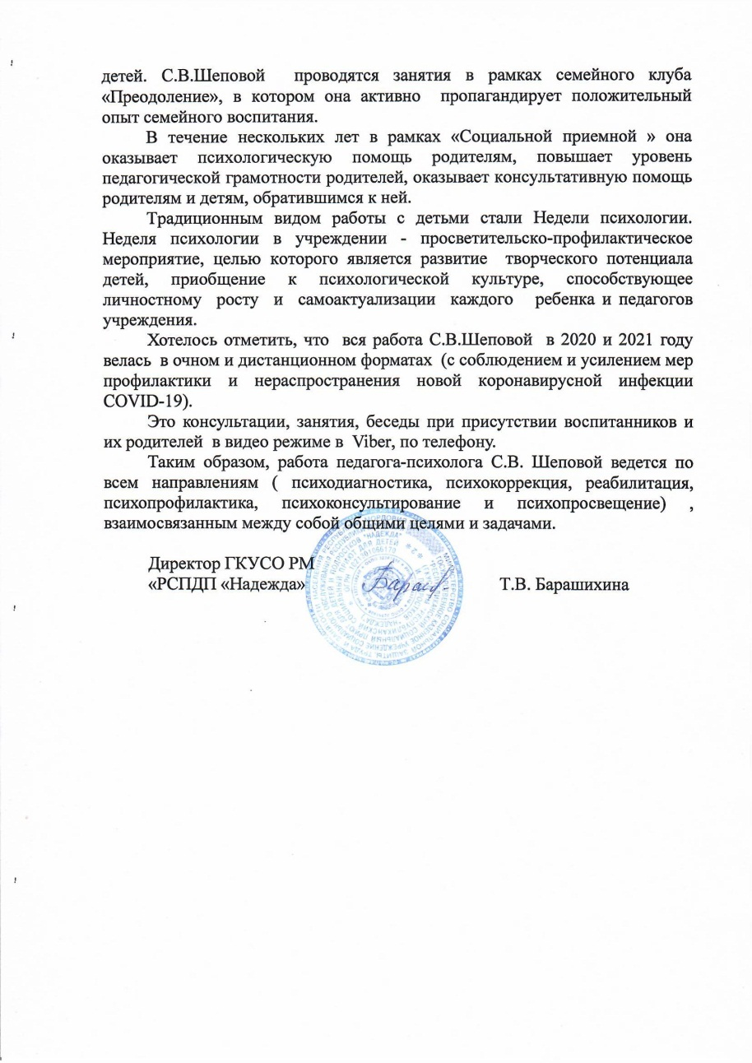
Качество организации деятельности в соответствии с направлениями

Slide 6
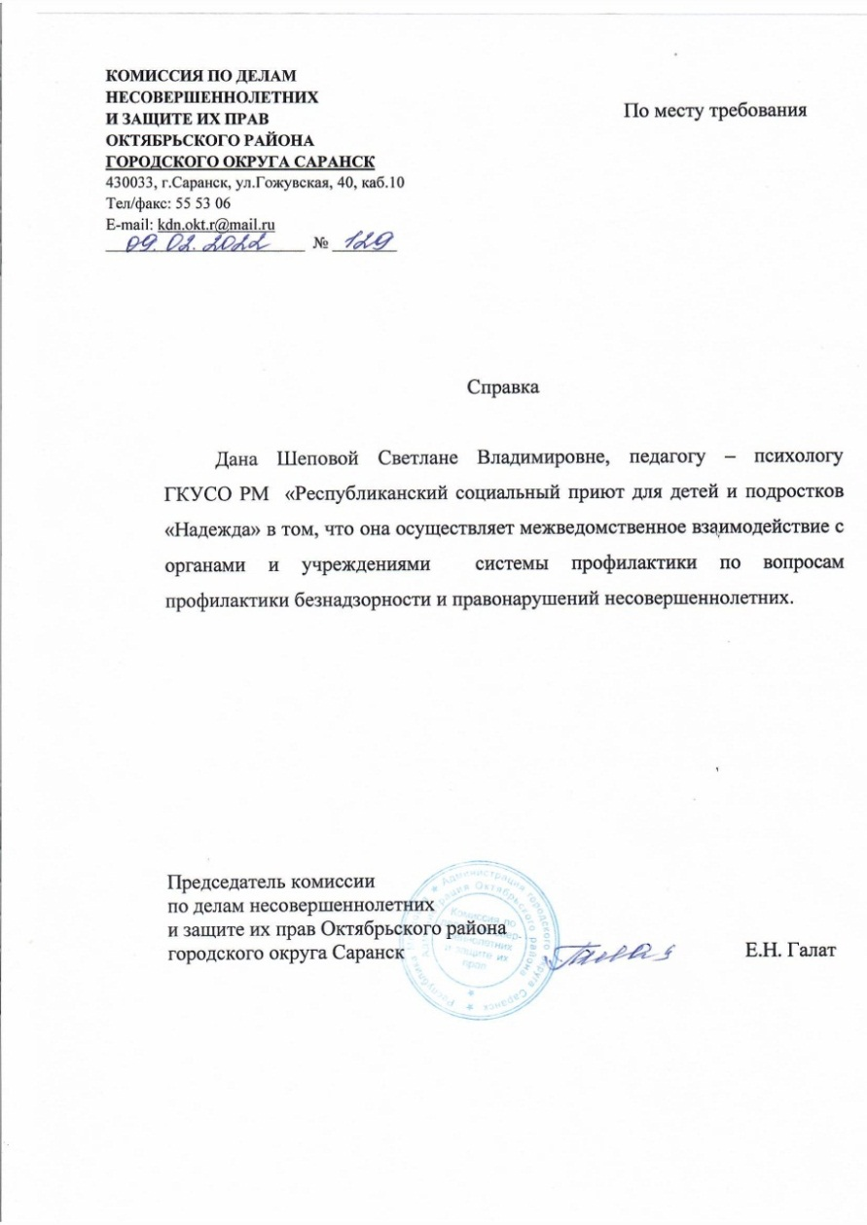
Качество организации деятельности в соответствии с направлениями

Slide 7
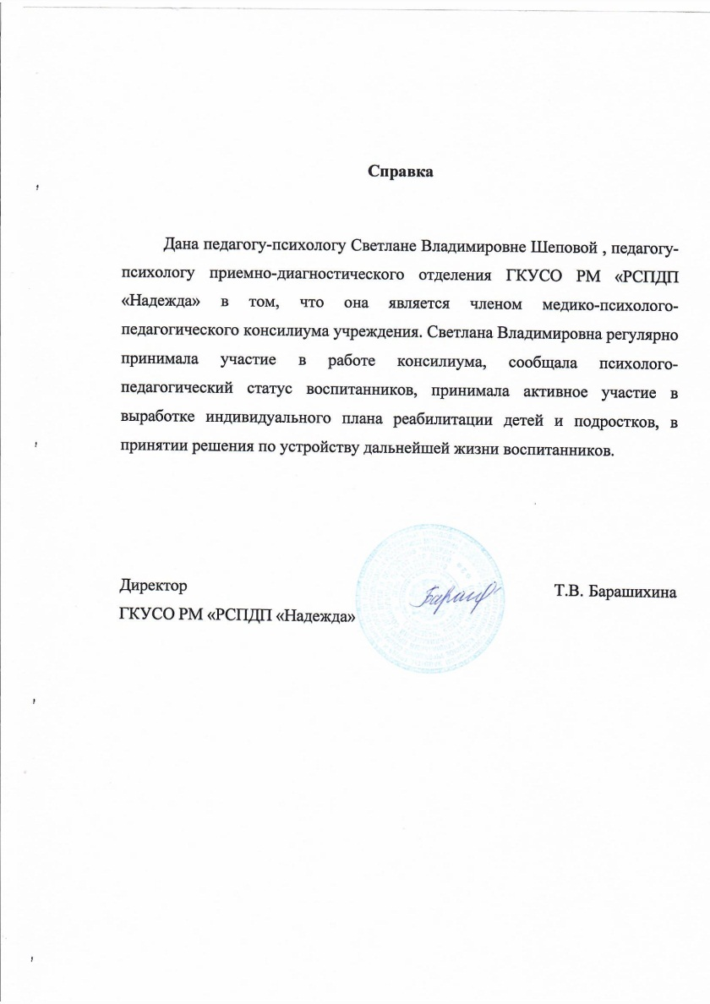
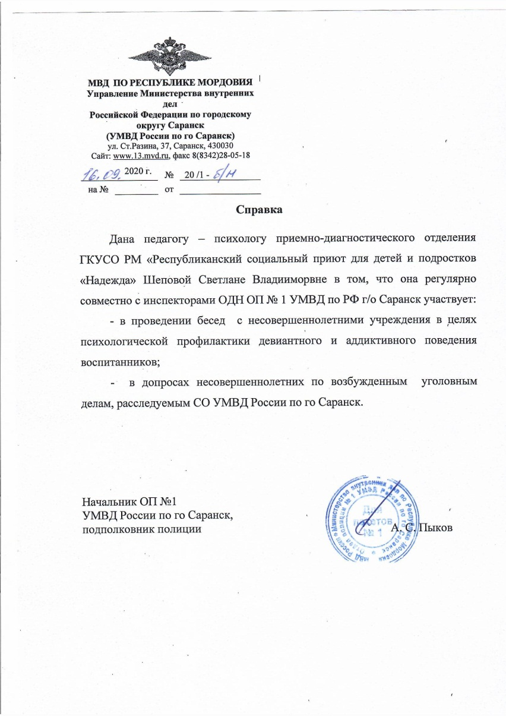
Качество организации деятельности в соответствии с направлениями

Slide 8
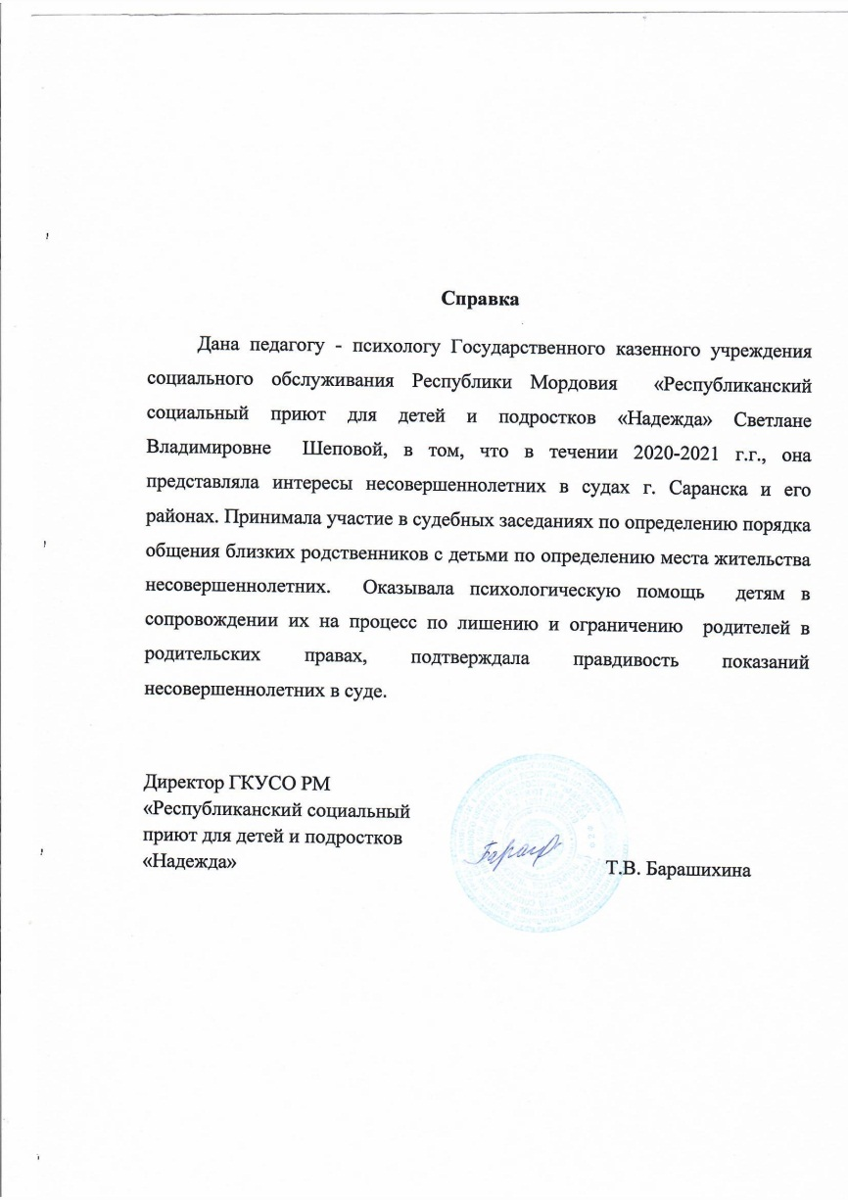
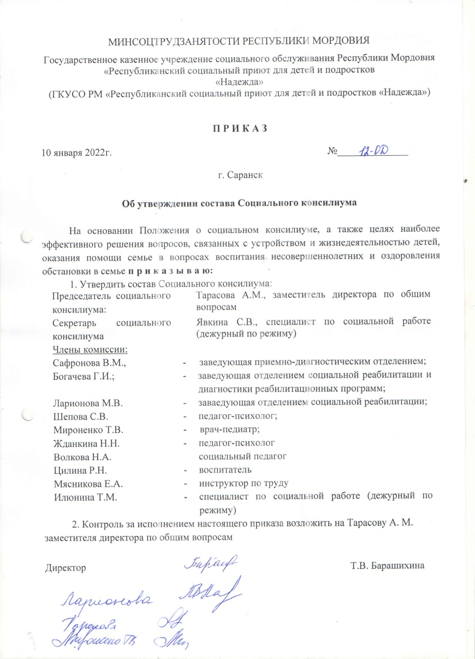
Качество организации деятельности в соответствии с направлениями

Slide 9
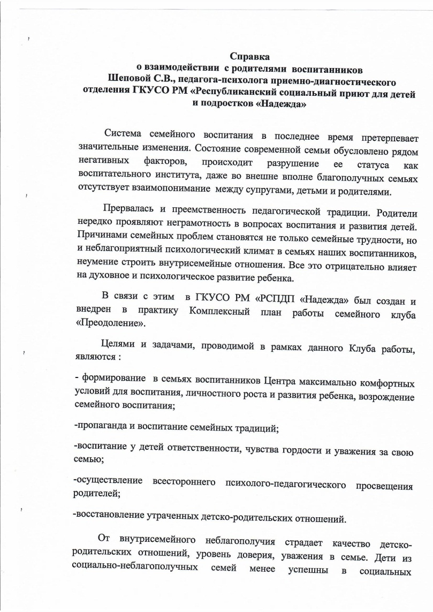
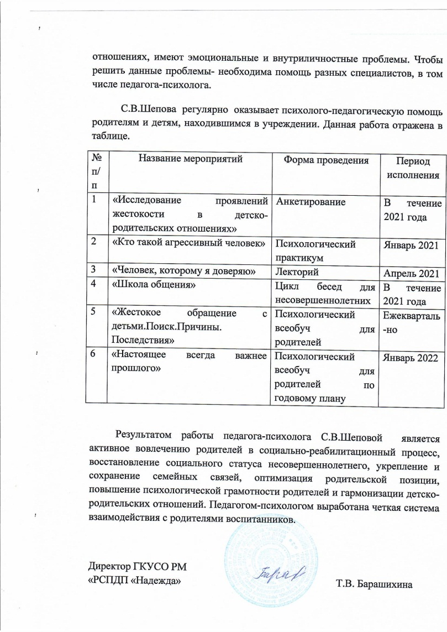
Взаимодействие с родителями

Slide 10
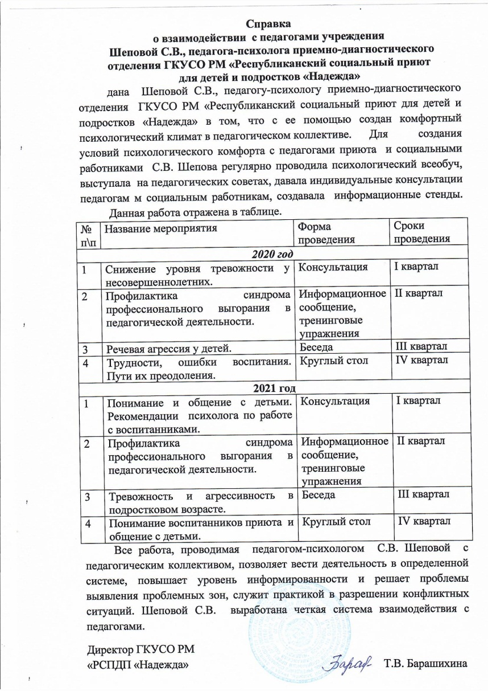
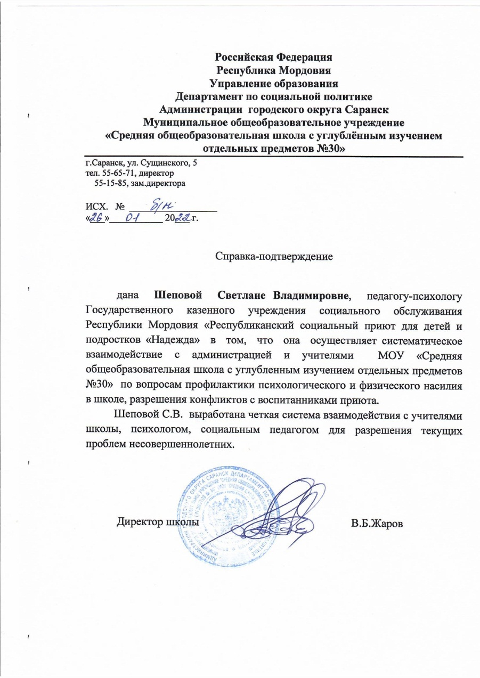
Взаимодействие с педагогами

Slide 11
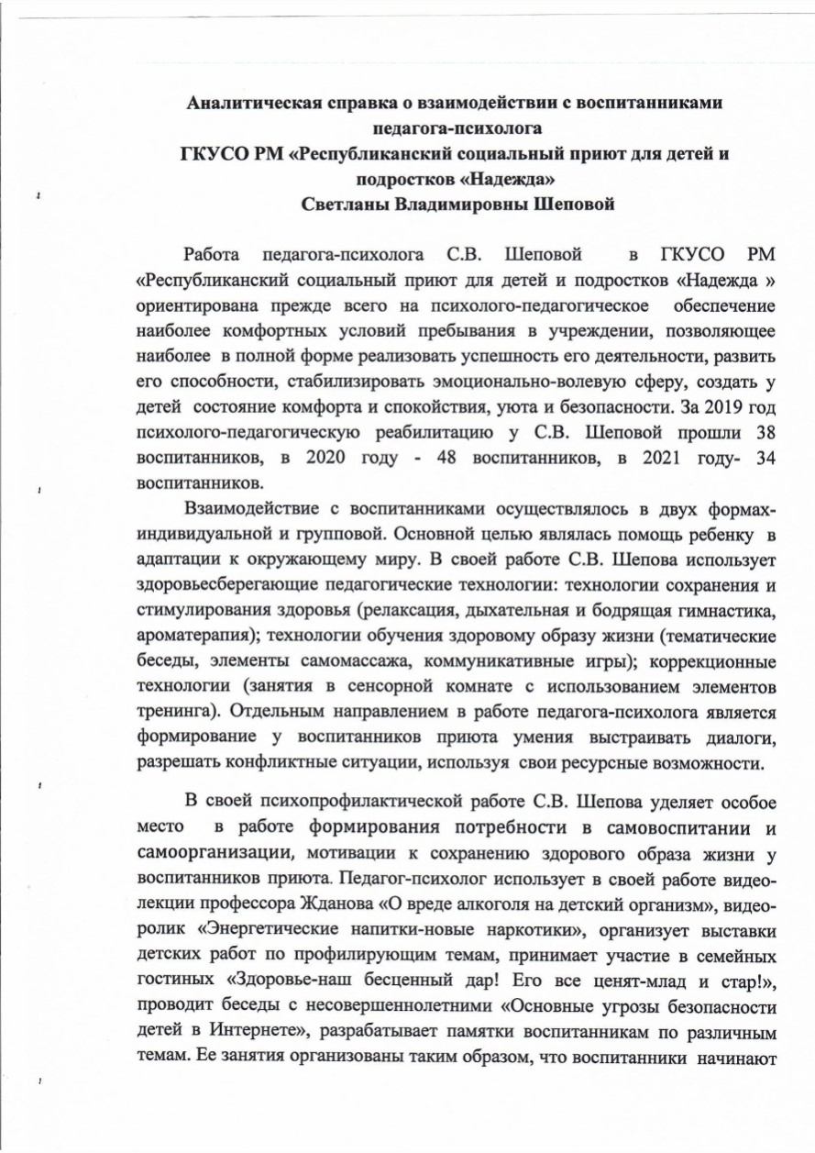
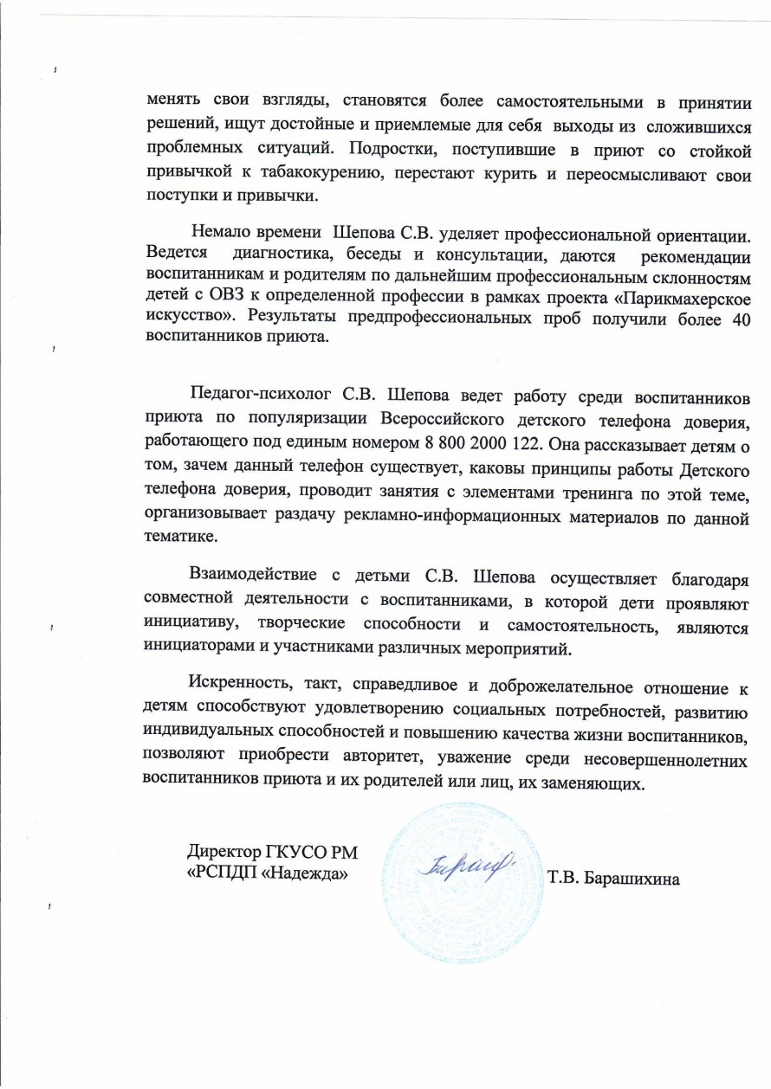
Взаимодействие с обучающимися

Slide 12
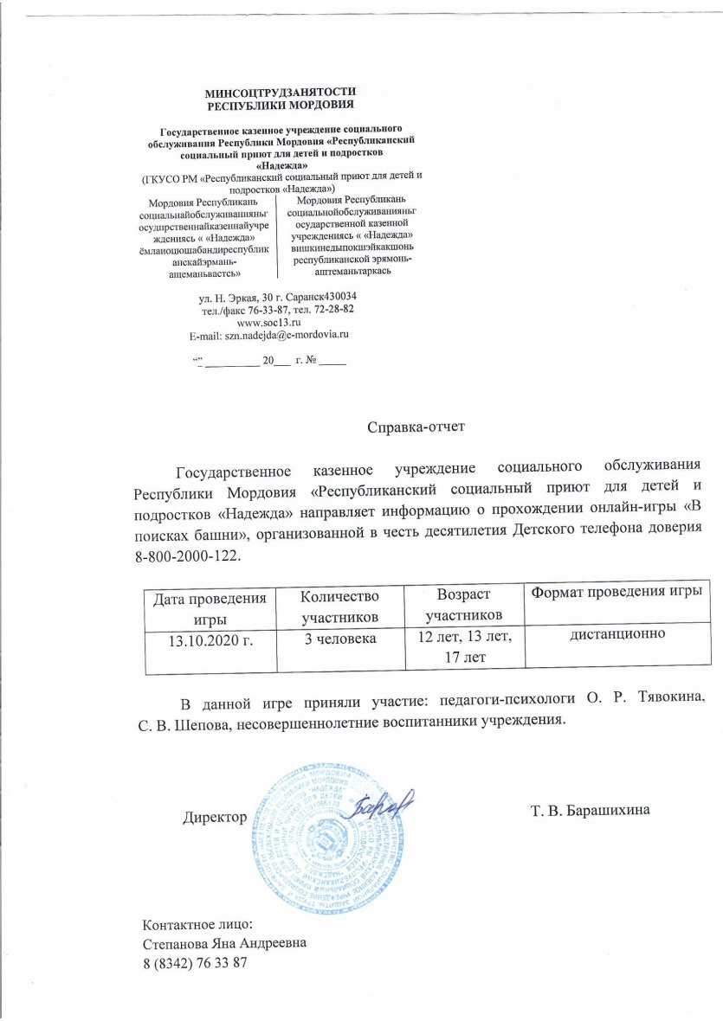
Взаимодействие с обучающимися

Slide 13
Взаимодействие с обучающимися

Slide 14
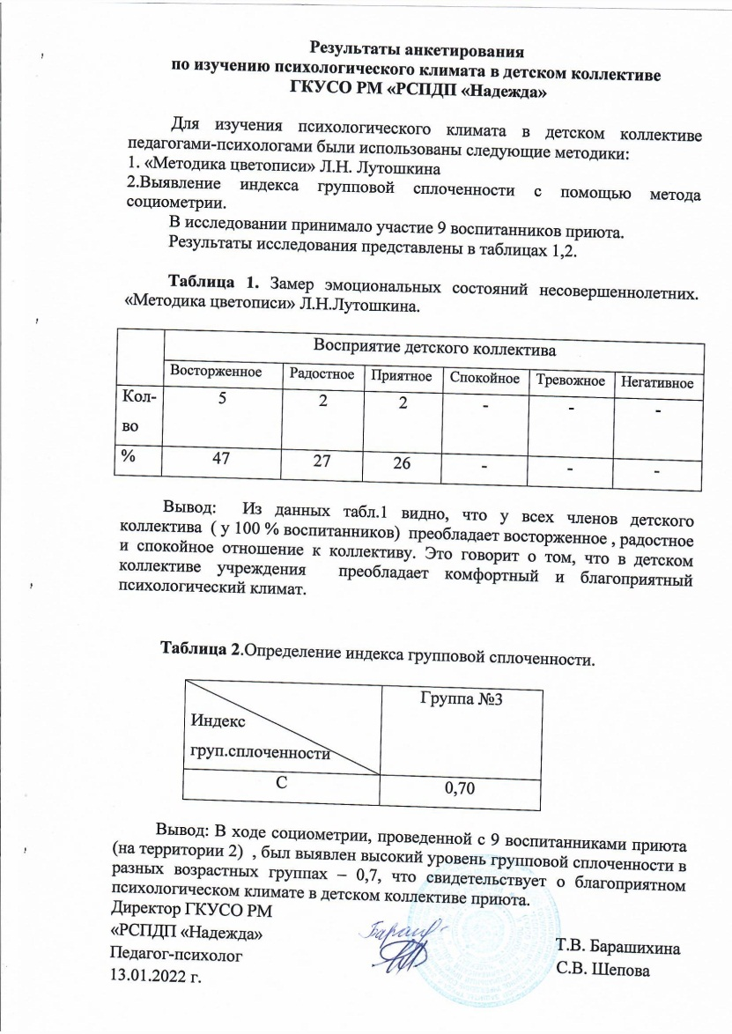
Взаимодействие с обучающимися

Slide 15
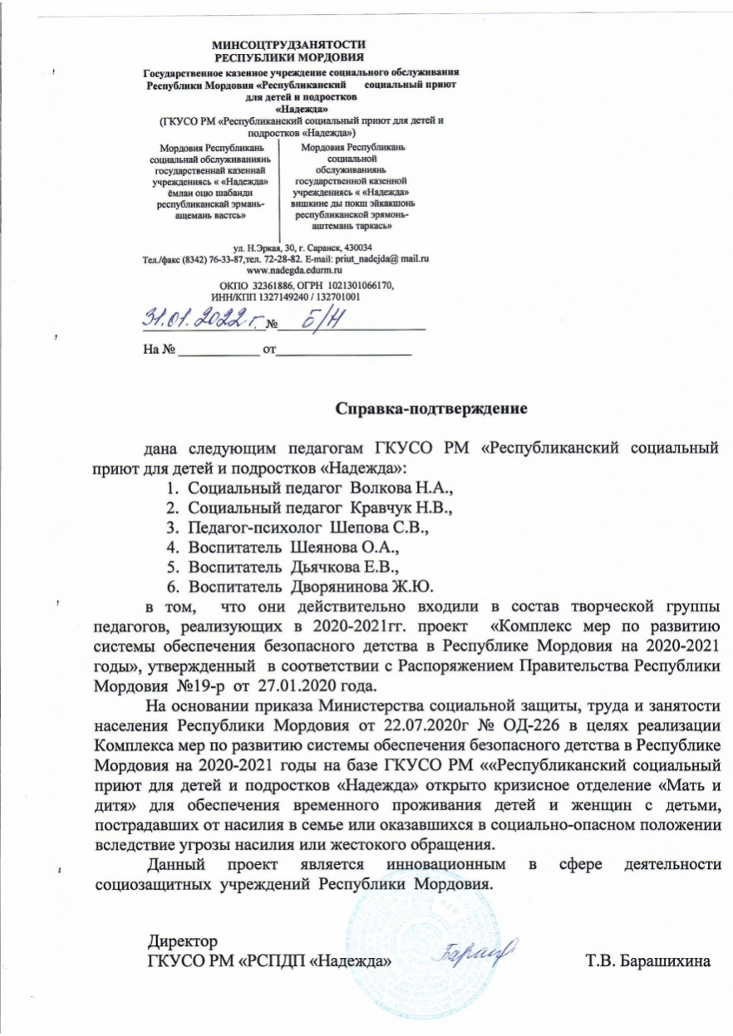
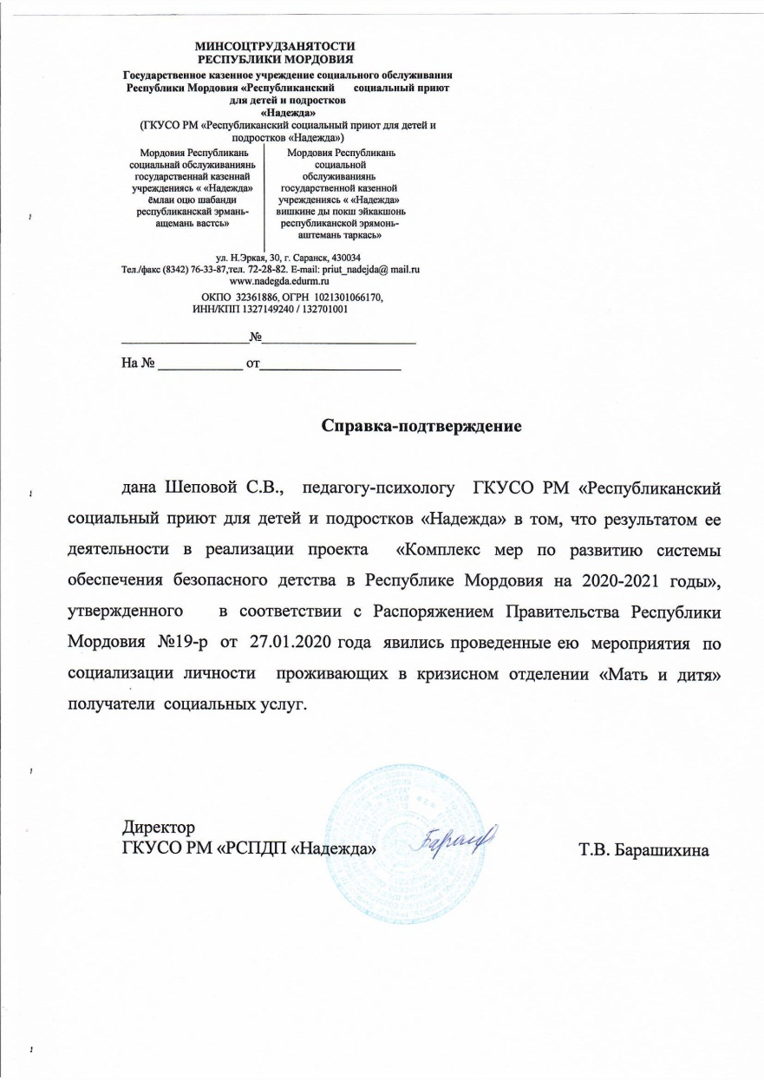
Результаты участия в инновационной (экспериментальной) деятельности

Slide 16
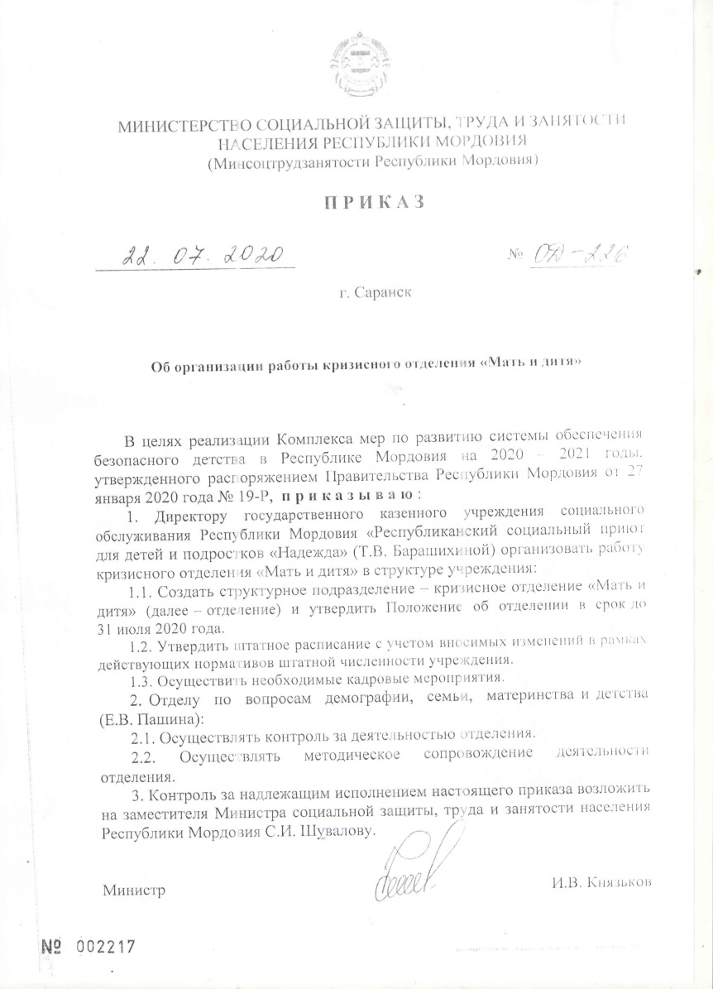
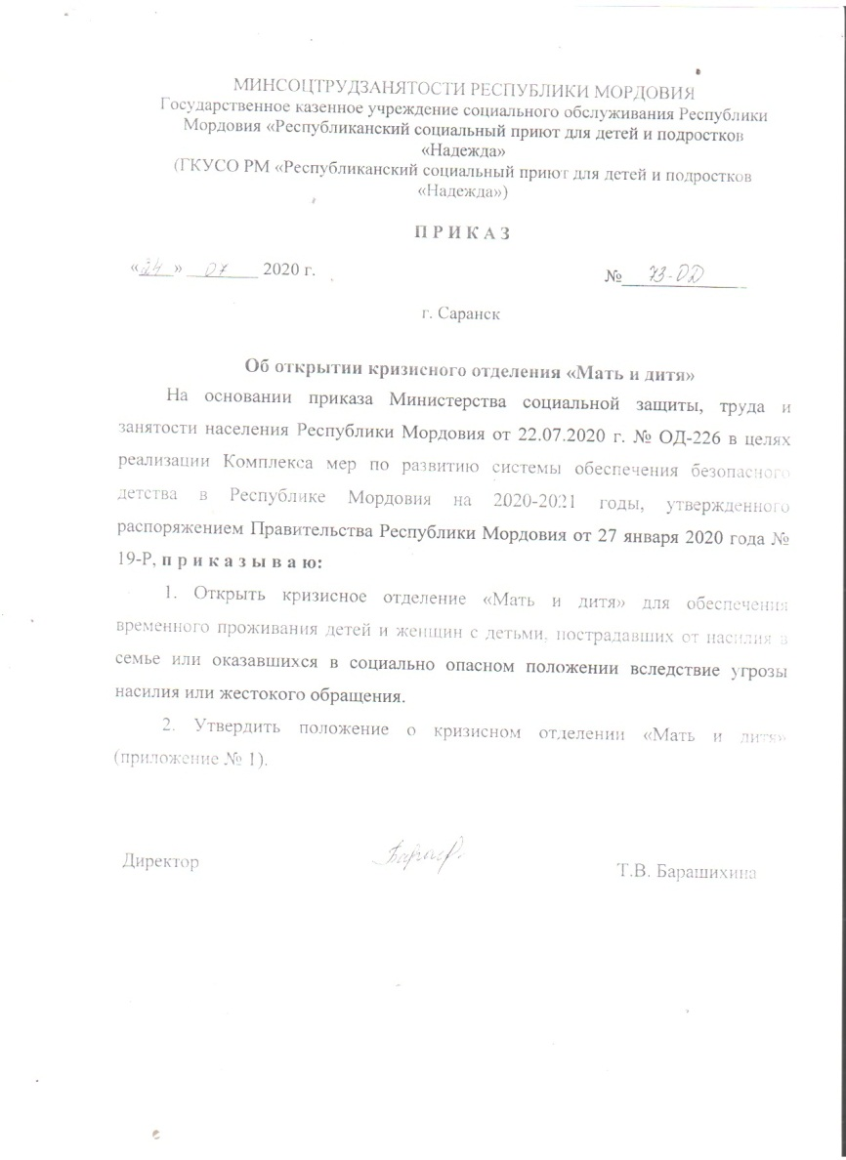
Результаты участия в инновационной (экспериментальной) деятельности

Slide 17
Результаты участия в инновационной (экспериментальной) деятельности

Slide 18
Позитивные результаты внеурочной деятельности

Slide 19
Позитивные результаты внеурочной деятельности

Slide 20
Наличие публикаций

Slide 21
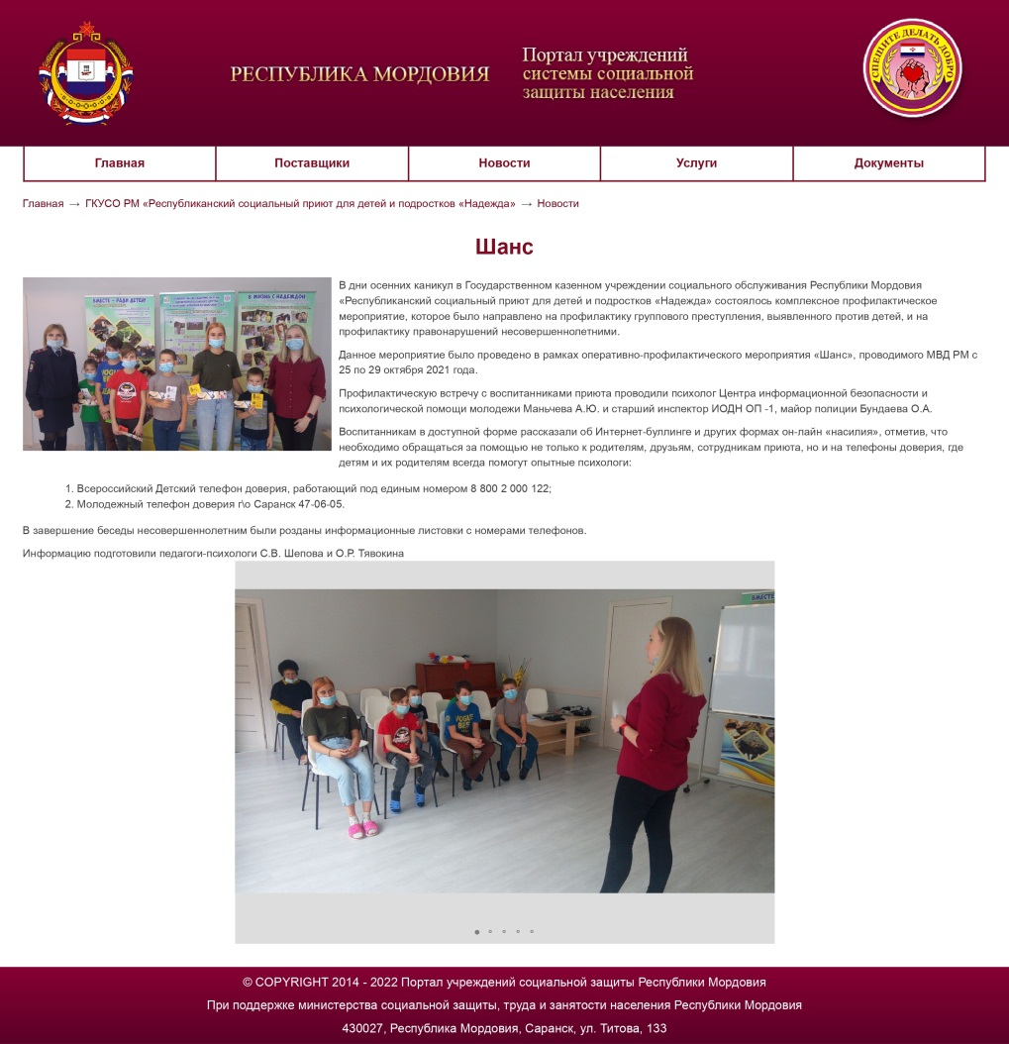
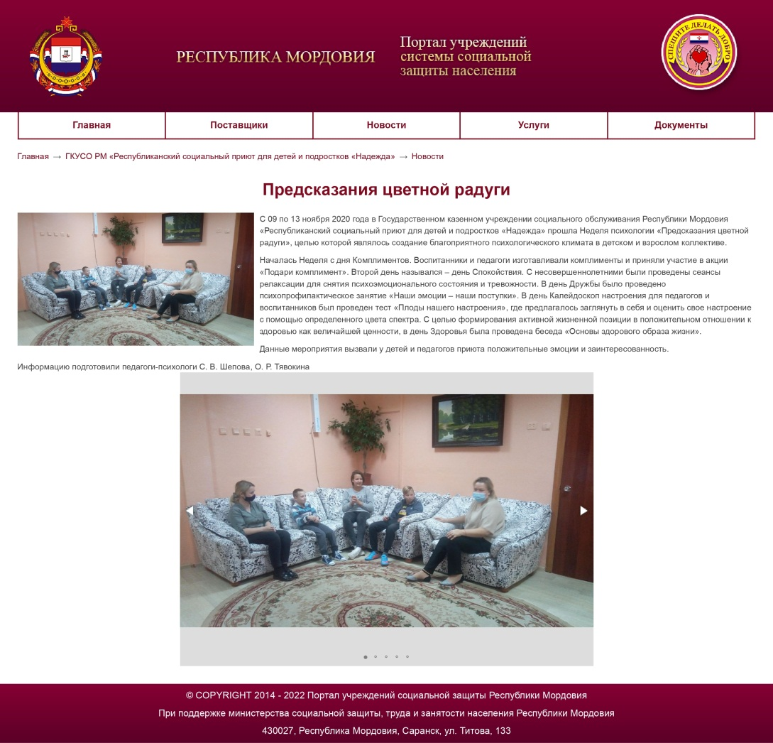
Наличие публикаций

Slide 22
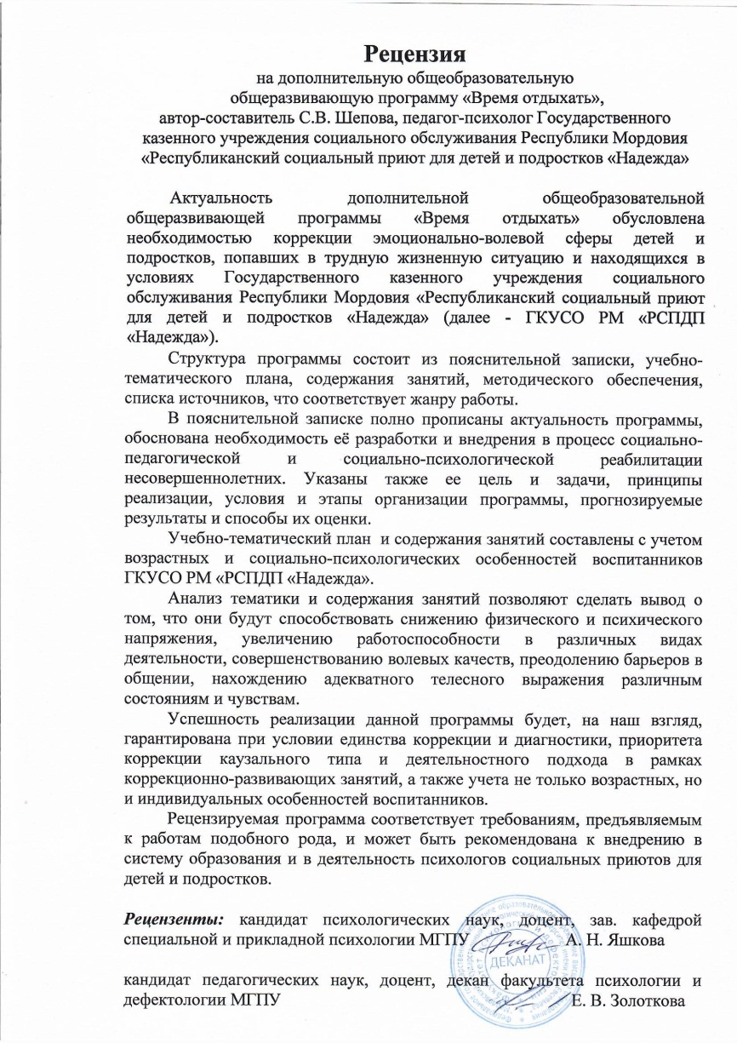
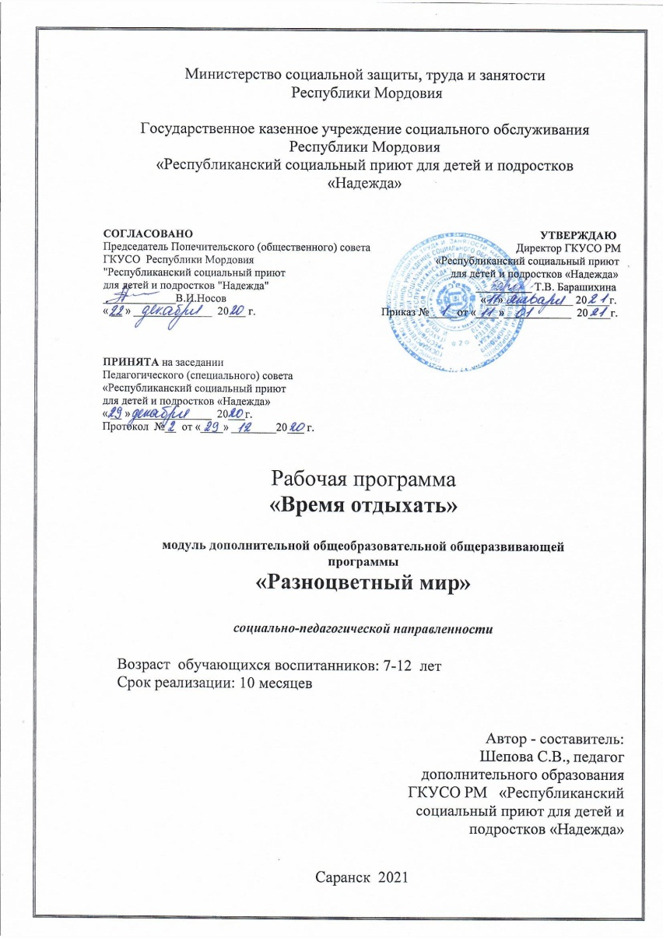
Наличие авторских программ, методических пособий, методических рекомендаций

Slide 23
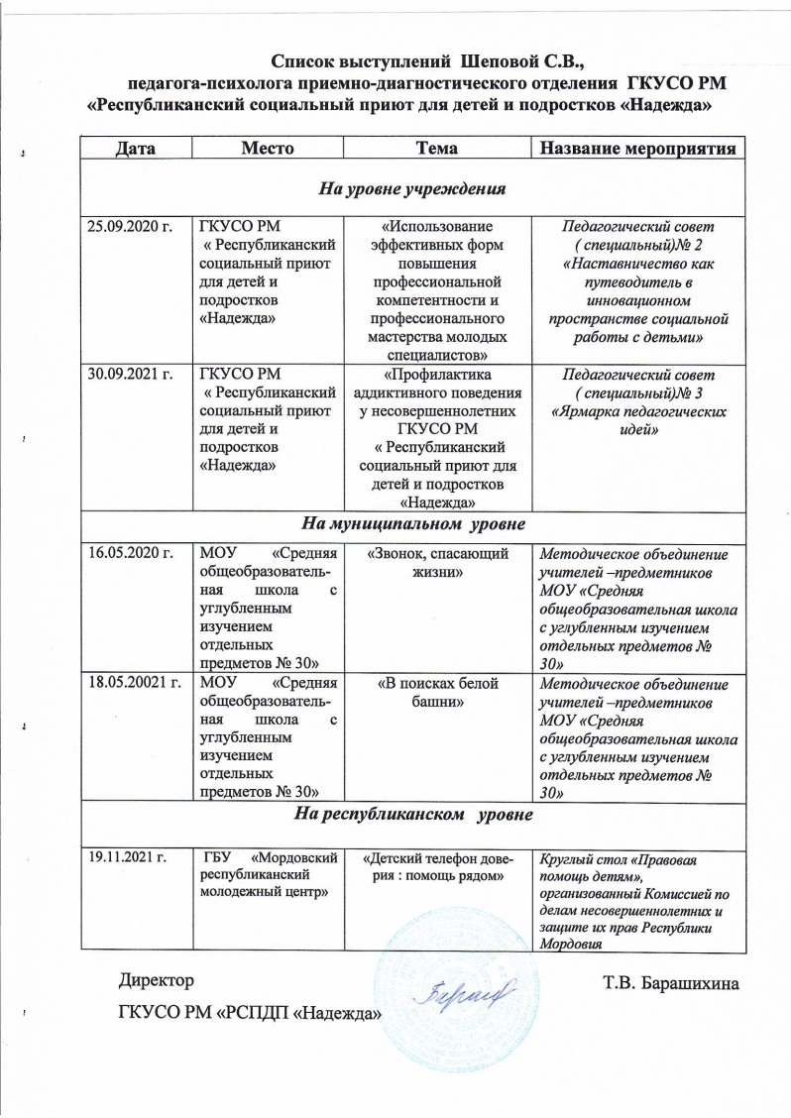
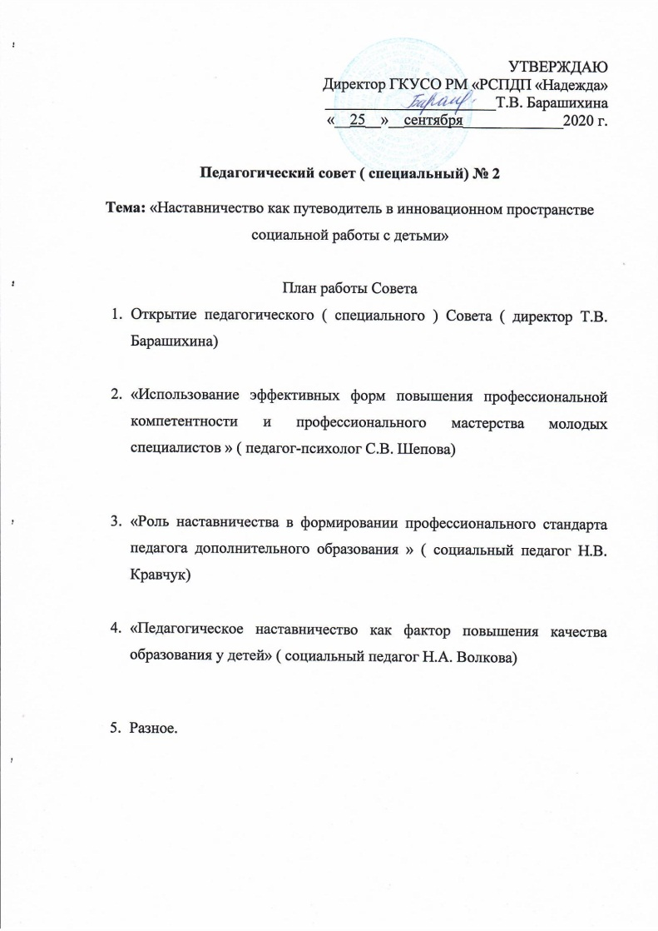
Выступления на заседаниях методических советах, научно-практических конференциях, педагогических чтениях, секциях, форумах, радиопередачах ( очно)

Slide 24
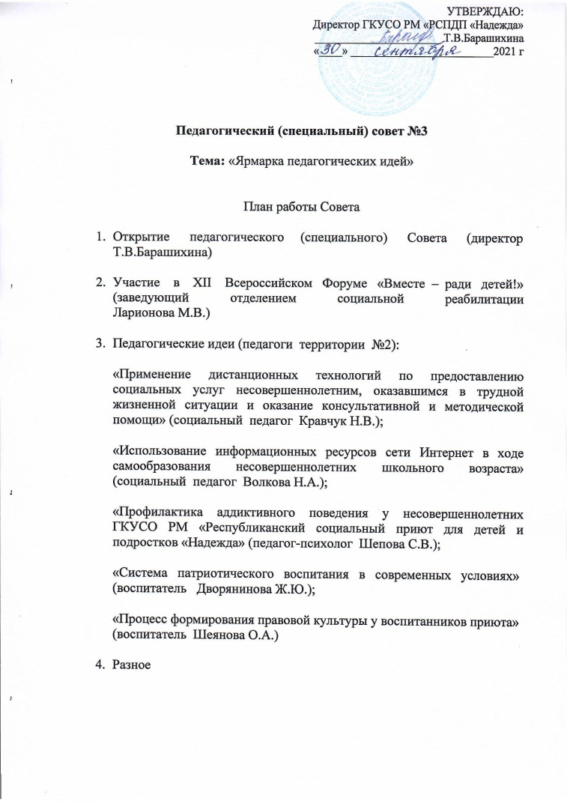
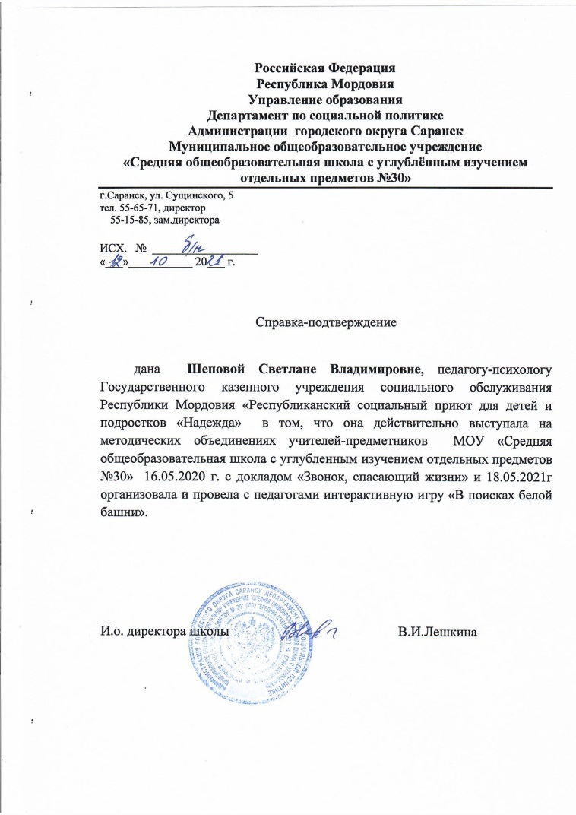
Выступления на заседаниях методических советах, научно-практических конференциях, педагогических чтениях, секциях, форумах, радиопередачах ( очно)

Slide 25
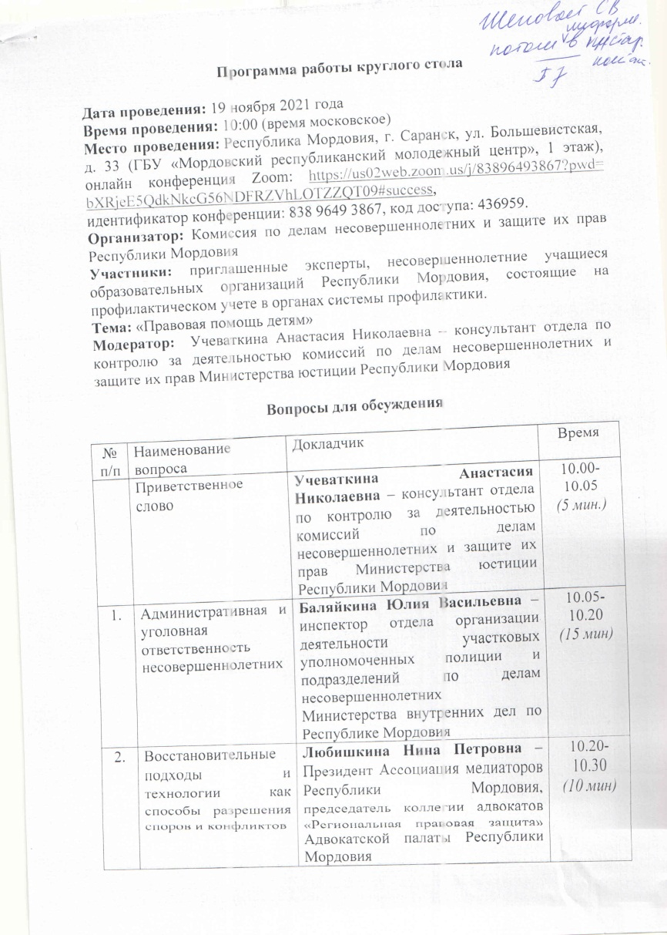
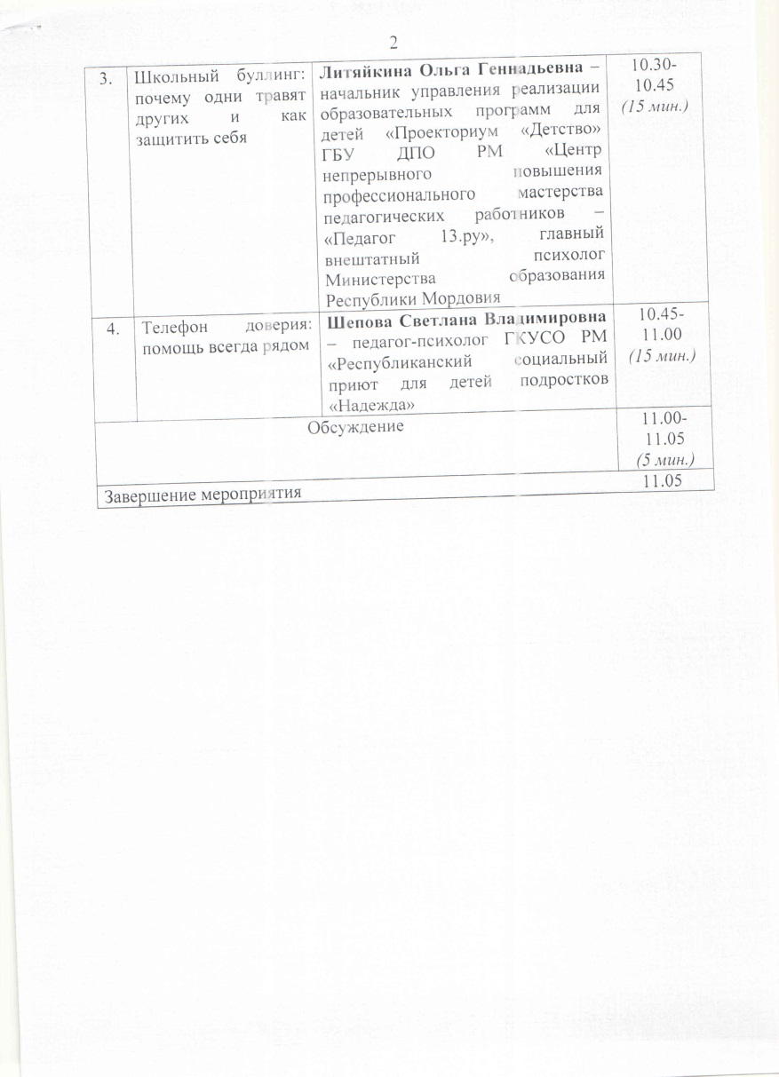
Выступления на заседаниях методических советах, научно-практических конференциях, педагогических чтениях, секциях, форумах, радиопередачах ( очно)

Slide 26
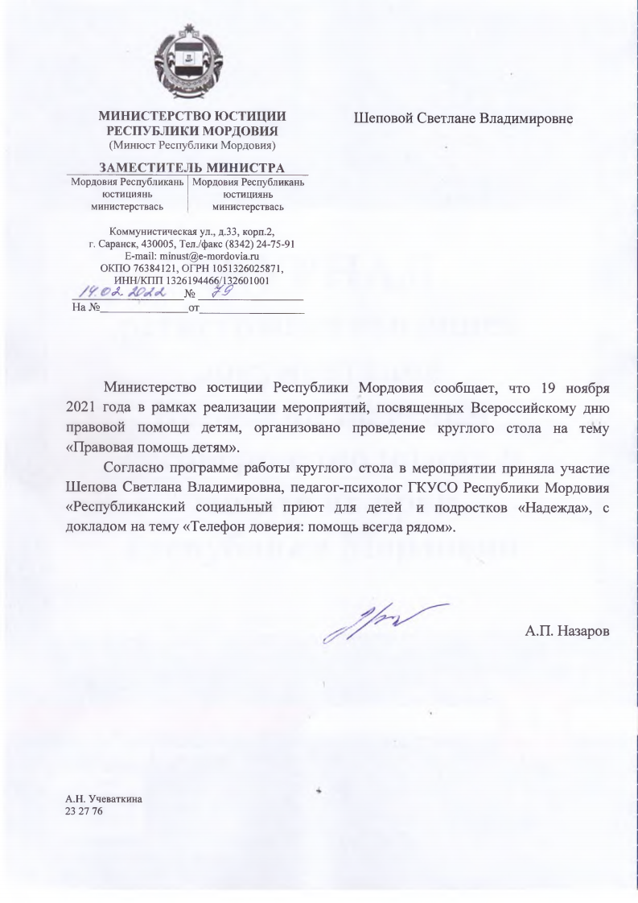
Выступления на заседаниях методических советах, научно-практических конференциях, педагогических чтениях, секциях, форумах, радиопередачах ( очно)

Slide 27
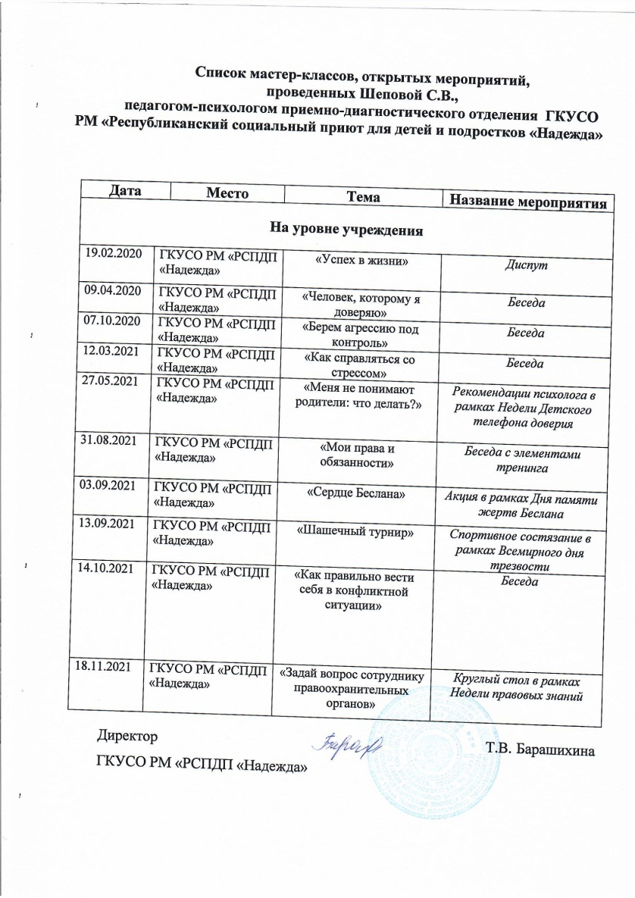
Проведение мастер-классов, открытых занятий, мероприятий

Slide 28
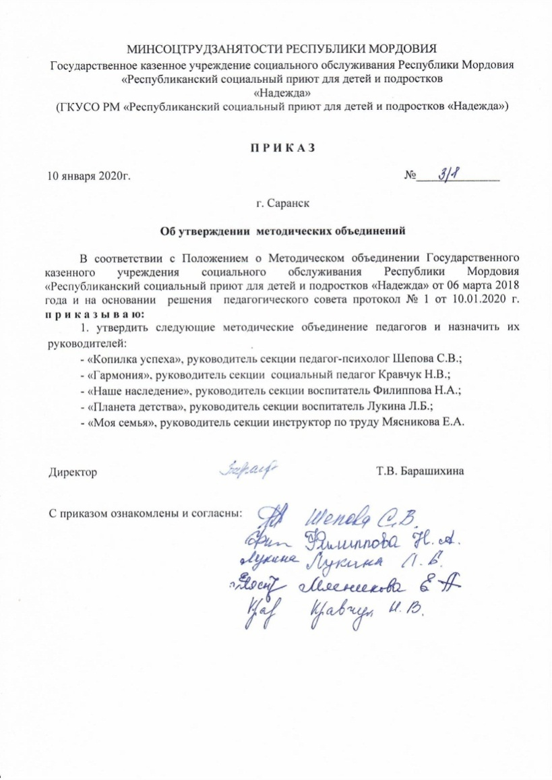
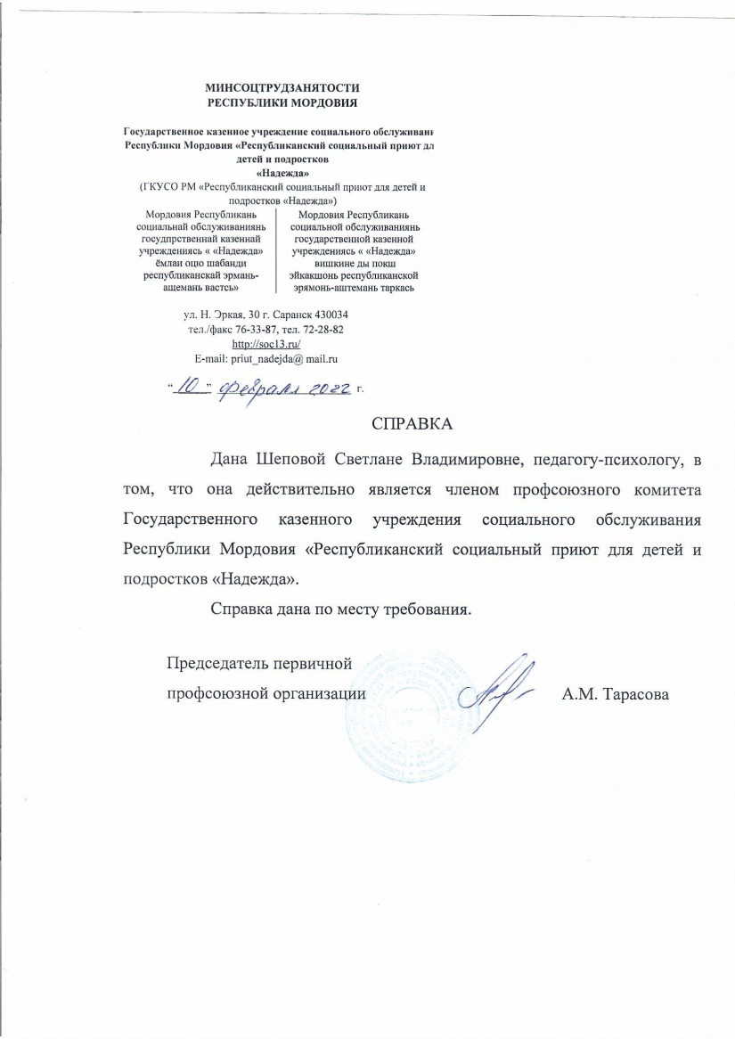
общественно-педагогическая активность педагога: участие в работе педагогических сообществ, комиссиях, в жюри конкурсов

Slide 29
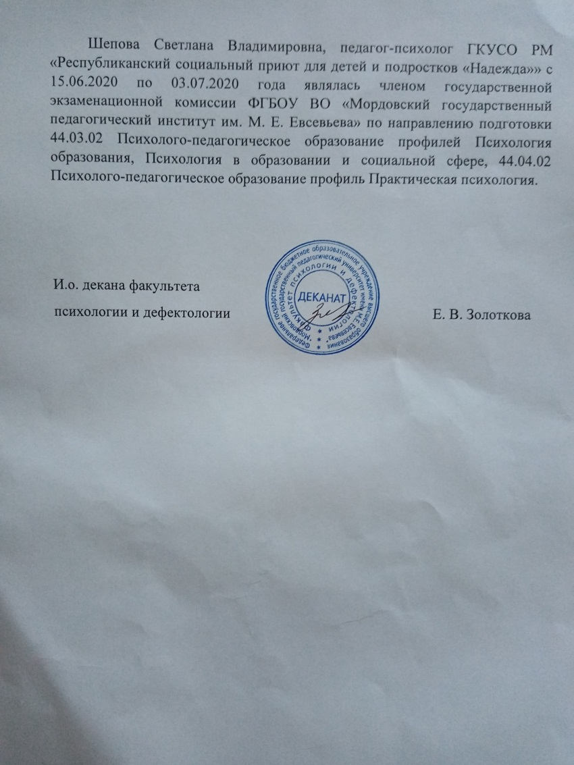
общественно-педагогическая активность педагога: участие в работе педагогических сообществ, комиссиях, в жюри конкурсов

Slide 30
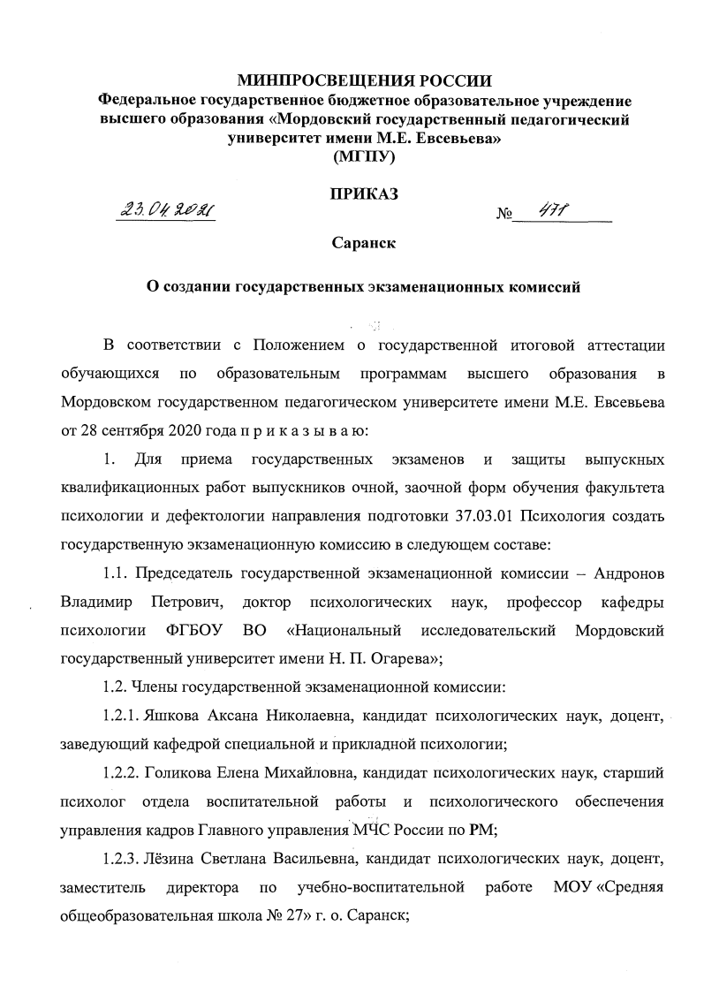
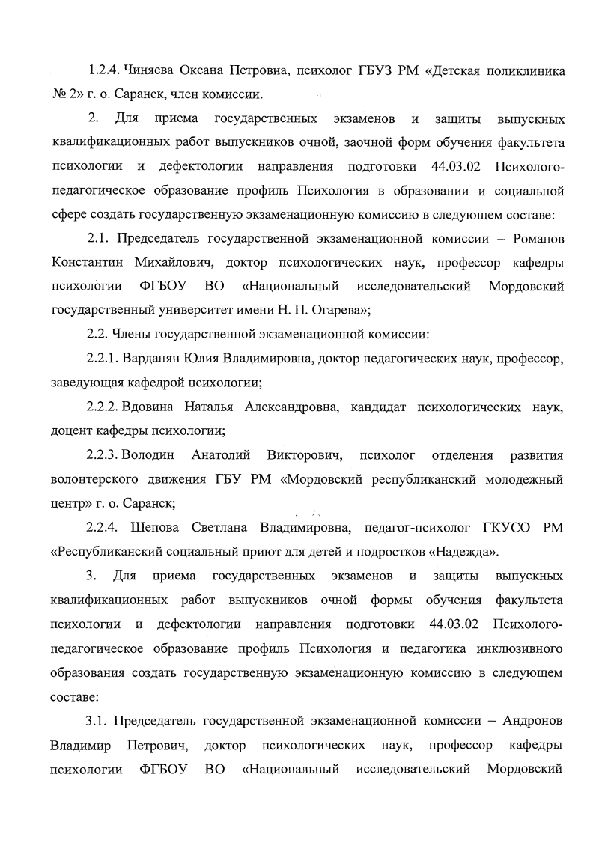
общественно-педагогическая активность педагога: участие в работе педагогических сообществ, комиссиях, в жюри конкурсов

Slide 31
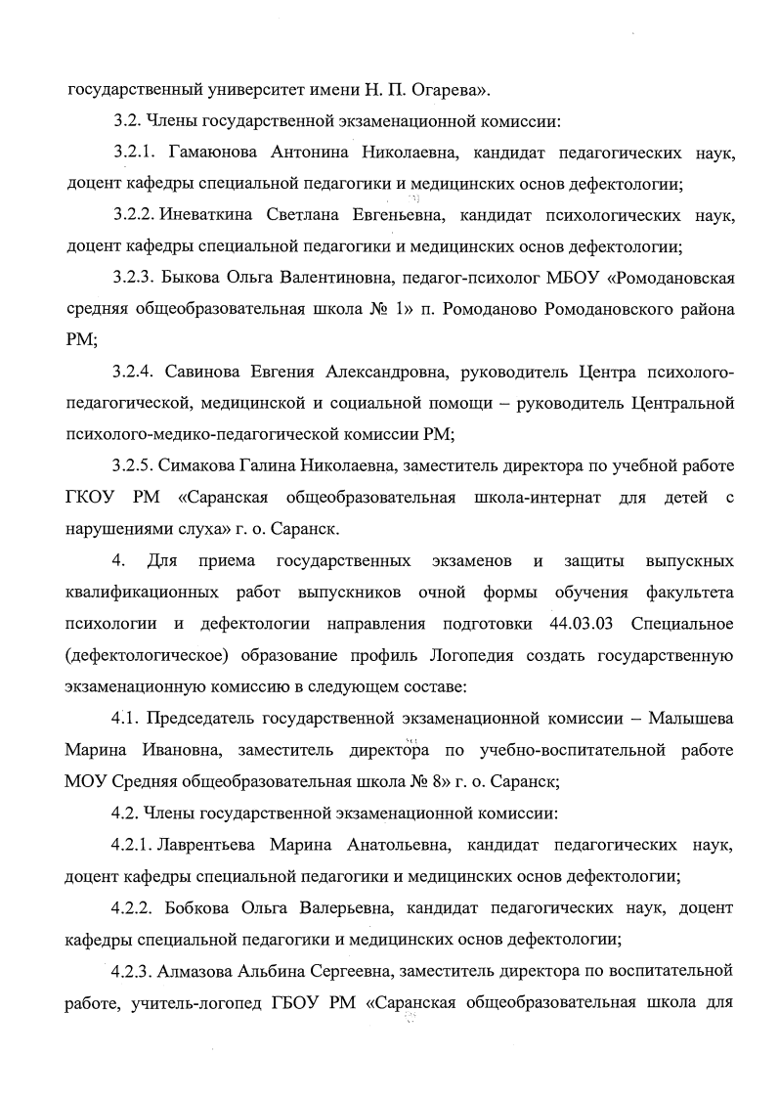
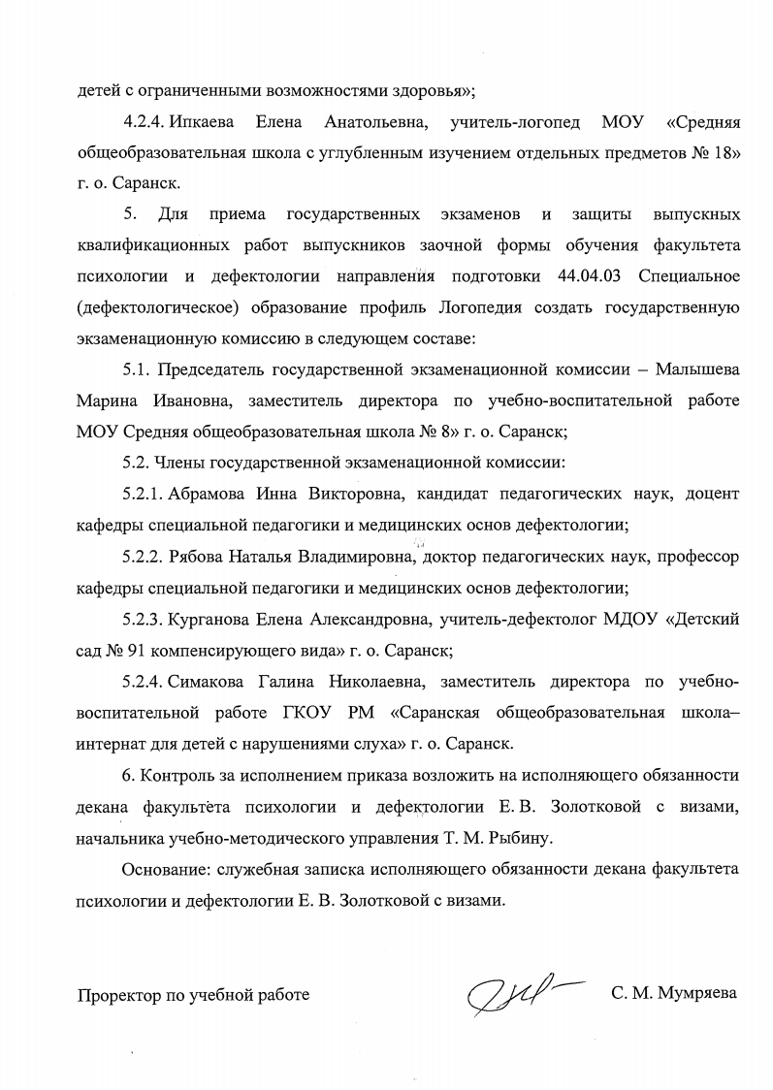
общественно-педагогическая активность педагога: участие в работе педагогических сообществ, комиссиях, в жюри конкурсов

Slide 32
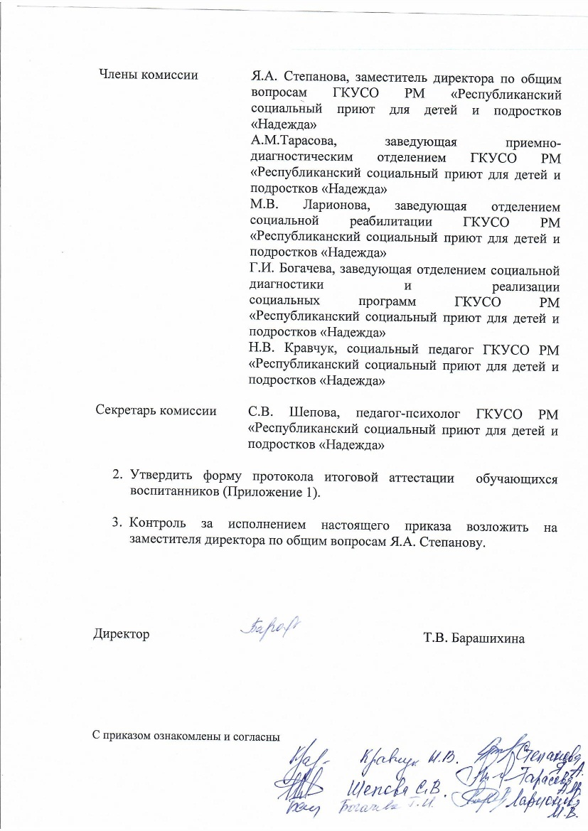
общественно-педагогическая активность педагога: участие в работе педагогических сообществ, комиссиях, в жюри конкурсов

Slide 33
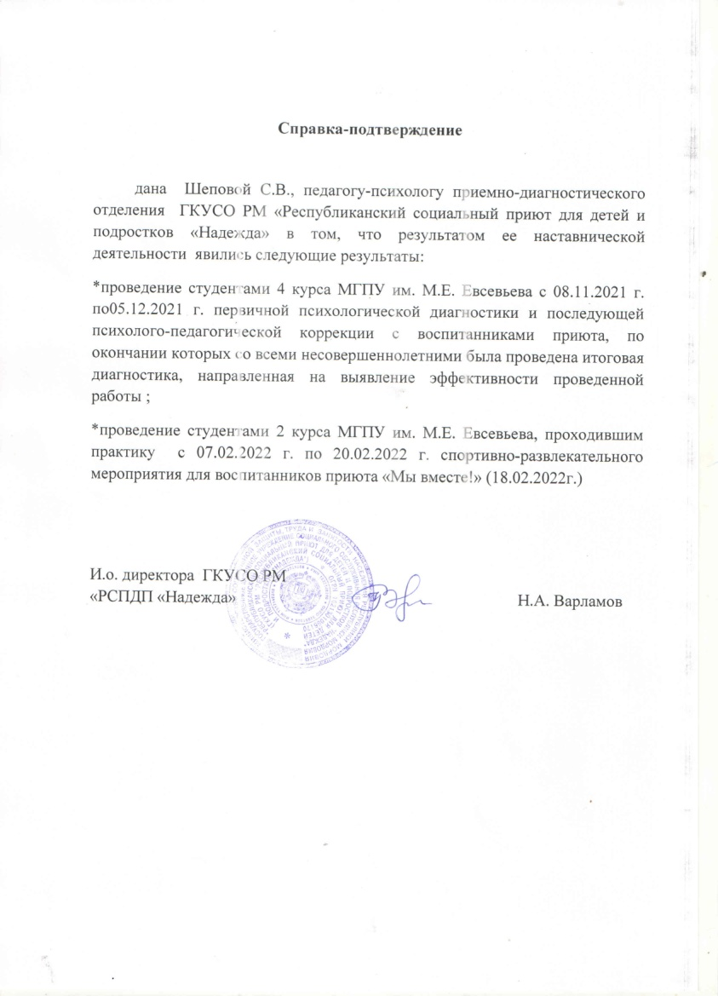
общественно-педагогическая активность педагога: участие в работе педагогических сообществ, комиссиях, в жюри конкурсов

Slide 34
Участие педагога в профессиональных конкурсах

Slide 35
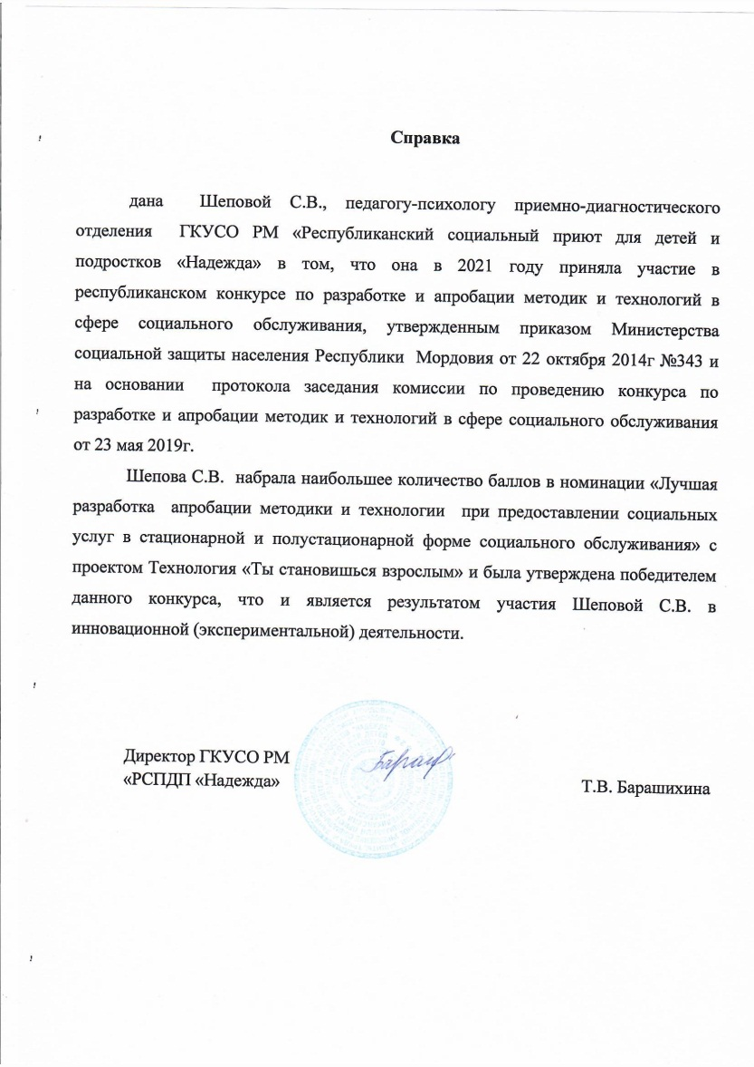
Участие педагога в профессиональных конкурсах

Slide 36
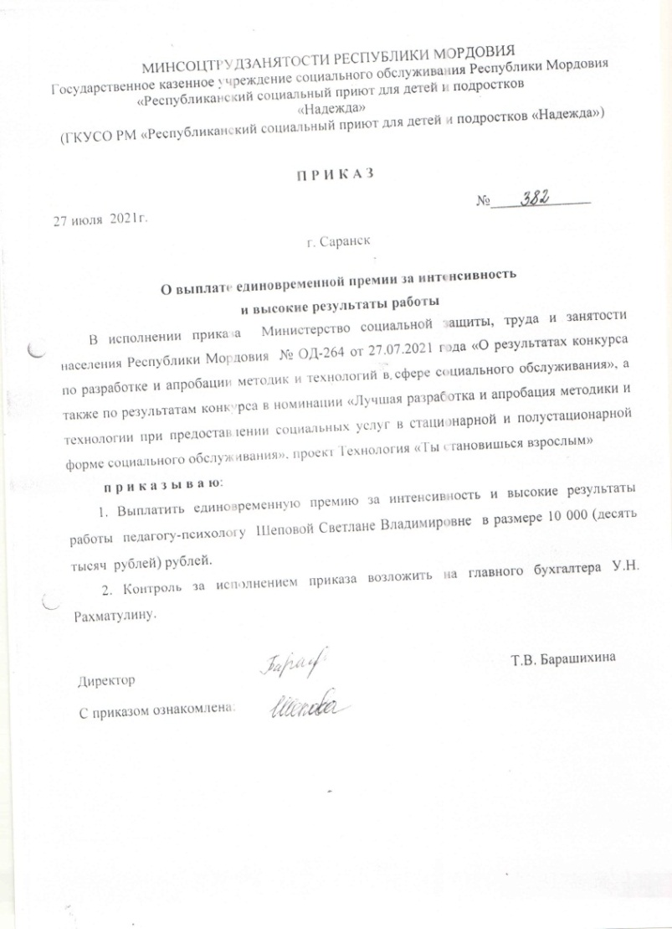
Участие педагога в профессиональных конкурсах

Slide 37
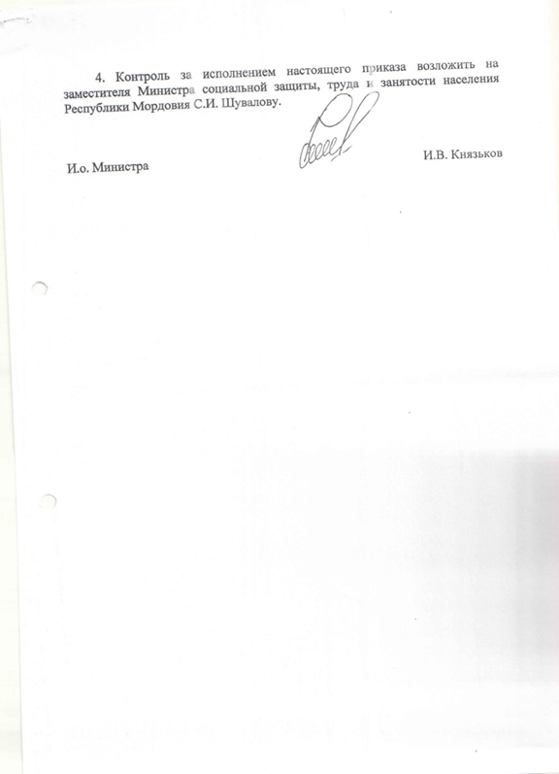
Участие педагога в профессиональных конкурсах

Slide 38
Награды и поощрения

Slide 39
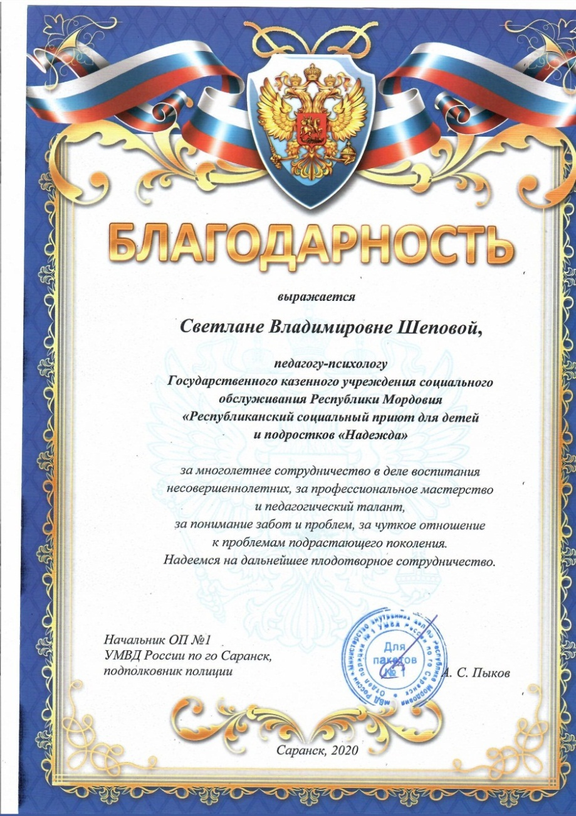
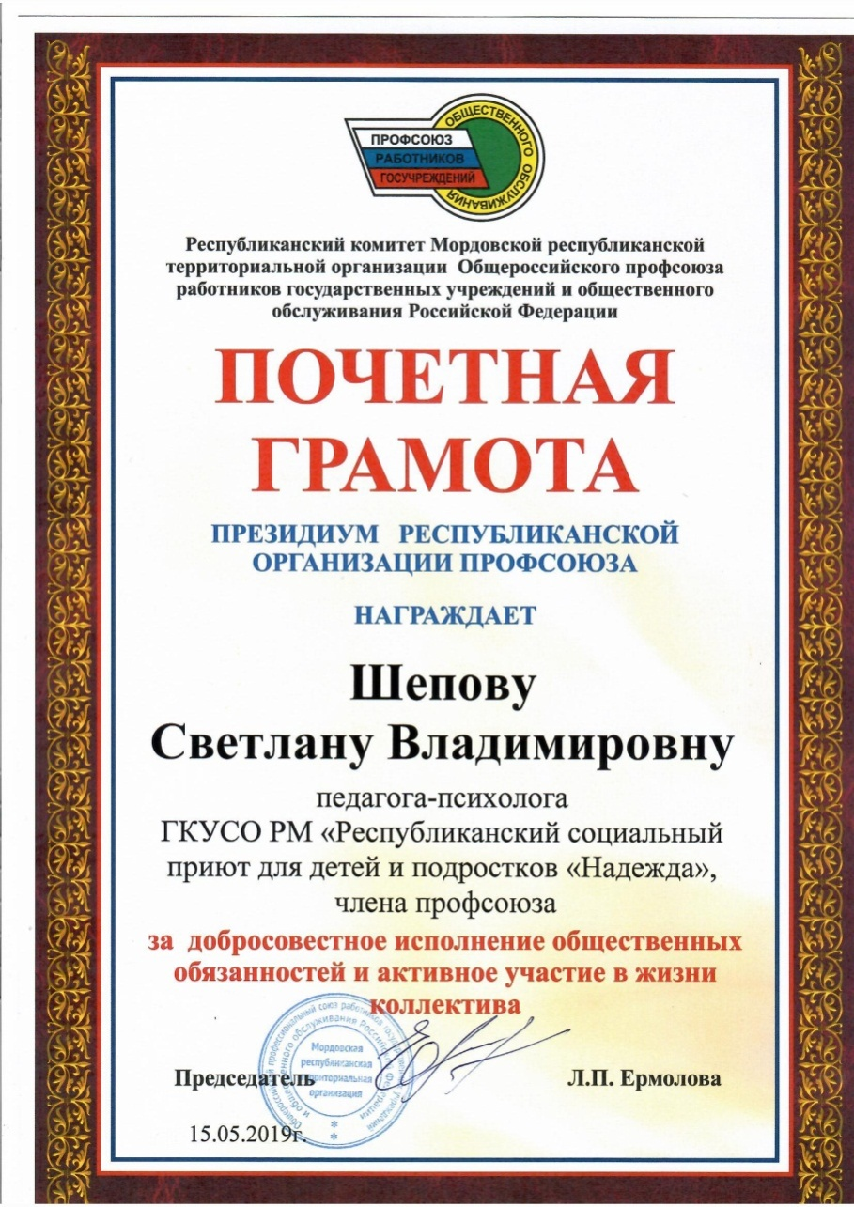
Награды и поощрения

Slide 40
Награды и поощрения

